Slide 1
Искусственный интеллект в психологии: типы решаемых задач и особенности

Slide 2
Модели для диагностики и классификации Это самый массовый класс моделей в клинической психологии. Их задача — по входным данным сказать, есть ли у человека признаки расстройства.
Как устроены. Модель обучается на размеченных данных. У неё есть примеры: «вот сто расшифровок сессий пациентов с подтверждённой депрессией, вот сто — здоровых людей». Она находит различия и учится их воспроизводить на новых случаях.
Какие данные анализируют. — Текст: ответы на открытые вопросы, посты в соцсетях, дневниковые записи. Модели на основе BERT или GPT обрабатывают их и ищут маркеры руминаций, безнадёжности, сниженной лексической плотности. — Голос: спектральный анализ. У людей с депрессией меняется интонационная вариативность, появляются более длинные паузы, снижается темп речи. Модели вроде Wav2Vec улавливают эти сдвиги. — Нейровизуализация: МРТ и фМРТ. CNN находят пространственные паттерны — например, аномальную активацию миндалевидного тела или префронтальной коры. — ЭЭГ и биосигналы: LSTM анализируют динамику мозговой активности во времени. Это важно для эпилепсии, нарушений сна, ПТСР — там, где критичен временной паттерн.
Что на выходе. Не просто «депрессия есть». Хорошая модель даёт вероятность: «вероятность большого депрессивного эпизода — 87%». Это позволяет клиницисту принимать взвешенное решение, а не слепо доверять машине.
Точность. Современные модели на основе трансформеров показывают точность скрининга депрессии, сопоставимую с клинической оценкой. При этом они не устают и могут за сутки обработать столько данных, сколько психолог не обработает за месяц.
Ограничения. — Модель знает только то, что было в обучающей выборке. Если выборка смещённая (например, одни мужчины или один регион), модель будет ошибаться на других группах. — Ложноположительный диагноз для здорового человека — серьёзная проблема. Поэтому результат модели — это не вердикт, а сигнал для специалиста.

Slide 3
Генеративные модели и диалоговые системы Это модели, которые не ставят диагноз, а взаимодействуют с человеком. Их задача — дать отклик, поддержать, помочь сформулировать переживание.
Как устроены. Обучены на огромных корпусах текстов — книги, статьи, диалоги. Они не понимают смысл в человеческом смысле слова. Они предсказывают, какое слово или фраза с наибольшей вероятностью должны появиться дальше. Но именно это позволяет им строить связные, эмпатичные ответы.
Форматы применения. — Чат-боты для психологической поддержки. Woebot, Wysa — примеры систем, которые ведут диалог в формате когнитивно-поведенческой терапии. Предлагают техники, отслеживают настроение, напоминают о практиках. — Скрининг суицидального риска в диалоге. Модель анализирует переписку в реальном времени и подаёт сигнал, если замечает маркеры — конкретные планы, прощание, резкое снижение тональности. — Генерация терапевтических материалов. Метафоры, сценарии релаксации, тексты для техник — модель создаёт их под конкретный запрос и контекст пользователя. — Суммаризация сессий. После консультации модель делает краткую выжимку: основные темы, эмоциональная динамика, ключевые фразы клиента. Снижает нагрузку на терапевта при ведении документации.
Важное отличие от диагностических моделей. Диагностическая отвечает на вопрос «что?». Генеративная отвечает на запрос «сделай». Первая выдаёт категорию или вероятность. Вторая — текст, голос или изображение.
Основные риски. — Галлюцинации. Модель может сгенерировать правдоподобный, но вредный совет. Например, порекомендовать «просто взять себя в руки» человеку с клинической депрессией. — Симуляция эмпатии. Модель не сопереживает — она воспроизводит паттерны сочувствующей речи. Для некоторых пользователей это нормально. Для других — триггер: «меня обманывают, меня никто не слушает». — Формирование зависимости. Пользователь может начать заменять живого терапевта чат-ботом, откладывая реальную помощь.
Ключевой принцип применения. Генеративная модель — не терапевт. Это инструмент между сессиями, в три часа ночи, когда живого специалиста нет рядом. Она держит пространство, но не лечит.

Slide 4
Мультимодальные и когнитивные модели: целостный подход
Большинство моделей работают с чем-то одним: текст, или голос, или снимок. Но психика не раскладывается на отдельные модальности. Тревога видна и в речи, и в позе, и в пульсе. Поэтому развиваются два направления, которые пытаются работать с психикой как с целостной системой.
Мультимодальные модели — объединение источников.
Идея. Психическое состояние выражается сразу в нескольких каналах. Если модель видит согласованные сигналы из разных источников — надёжность вывода растёт. Если один источник «врёт» или зашумлён — другие его корректируют.
Что объединяется. — Речь: лексика, темп, интонация. — Лицо: микровыражения, направление взгляда, общий уровень напряжения. — Жесты и поза: амплитуда движений, закрытость, двигательное возбуждение или заторможенность. — Физиология: пульс, вариабельность сердечного ритма, кожно-гальваническая реакция, данные сна с носимых устройств. — Контекст: время суток, частота обращений, соблюдение режима.
Когнитивные модели — формальные теории психики.
Идея. Не диагностировать, а понять, как работает сознание. Построить вычислительную модель, которая ведёт себя как психика — с теми же ограничениями, теми же ошибками, той же логикой.
Чем отличаются от остальных. — Обычная нейросеть — статистическая машина. Она не притворяется психикой. Она просто находит корреляции. — Когнитивная архитектура — это гипотеза о структуре сознания. У неё есть блоки: рабочая память, долговременная память, механизм внимания, система принятия решений. Они взаимодействуют по правилам, которые формулирует теория. Примеры архитектур. — ACT-R. Моделирует когнитивные процессы: как информация извлекается из памяти, как распределяется внимание. Позволяет предсказывать время реакции, забывание, ошибки. — Soar. Архитектура, основанная на правилах. Моделирует обучение через решение задач и накопление опыта.

Slide 5

Конкретные системы: что уже работает
Woebot (США, 2017) Что это. Чат-бот на основе когнитивно-поведенческой терапии. Как работает. Пользователь описывает своё состояние в свободной форме, Woebot анализирует текст и предлагает технику из КПТ — например, отслеживание автоматических мыслей или поведенческую активацию. Доказательная база. Рандомизированное контролируемое исследование 2017 года показало значимое снижение симптомов депрессии и тревоги за две недели использования. Ограничения. Работает только на английском. Не предназначен для кризисных состояний — при маркерах суицидального риска перенаправляет на горячую линию.

Slide 6

Конкретные системы: что уже работает
Wysa (Великобритания/Индия, 2016) Что это. Чат-бот с эмоционально-поддерживающим фокусом, использующий пингвина-аватара. Как работает. В отличие от Woebot, Wysa не только про КПТ — он включает техники осознанности, диалектической поведенческой терапии и мотивационного интервью. Есть интеграция с живыми терапевтами для платных пользователей. Особенность. Ориентирован на подростков и молодых взрослых. Анимация аватара снижает барьер стеснения — переписываться с пингвином проще, чем с «серьёзной» системой. Признание. Одобрен NHS (Национальной службой здравоохранения Великобритании) как цифровой терапевтический инструмент.

Slide 7

Конкретные системы: что уже работает
Limbic (Великобритания, 2019) Что это. Система поддержки принятия клинических решений для скрининга психических расстройств. Как работает. Анализирует текст, который пациент вводит при самостоятельном обращении. Модель на основе трансформеров оценивает риск депрессии, тревоги и других расстройств и передаёт структурированный отчёт клиницисту до начала приёма. Результаты. Внедрение в британской NHS сократило время постановки диагноза и повысило пропускную способность службы психологической помощи на 20–30%. Отличие от Woebot и Wysa. Limbic не общается с пациентом напрямую как терапевт. Это инструмент для специалиста — помогает быстрее сориентироваться до сессии.
ВАЖНО: Все три системы — не замена психологу, а расширение его возможностей. Они прошли клиническую валидацию и уже работают в реальной практике. Woebot и Wysa поддерживают пользователя между сессиями, Limbic экономит время специалиста до приёма. Ответственность всегда остаётся за человеком.

Slide 8

Типы решаемых задач
Первая — диагностика и скрининг. ИИ обучается выявлять психические расстройства по объективным данным: по текстам, по голосу, по паттернам активности мозга. Например, модели на основе трансформеров показывают точность выявления депрессии, сопоставимую с клинической оценкой.
Преимущества ИИ-диагностики
Объективность: ИИ не подвержен усталости, эмоциональному выгоранию или когнитивным искажениям.
Масштабируемость: Один алгоритм может обработать тысячи пациентов одновременно.
Раннее выявление: ИИ улавливает микропризнаки задолго до того, как симптомы становятся очевидными для клинициста.
Доступность: Скрининг можно проводить удалённо, через смартфон или компьютер.

Slide 9
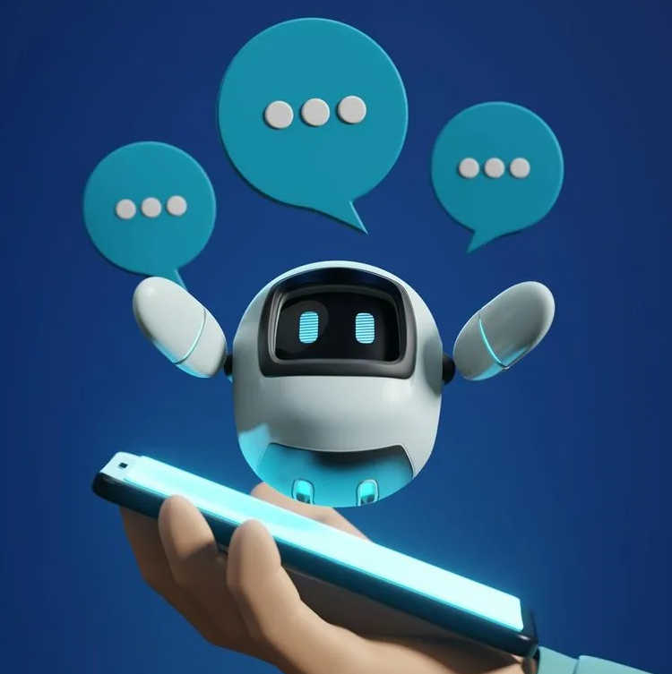
Типы решаемых задач
Вторая — терапевтические интервенции и поддержка. Это чат-боты для психотерапии, системы скрининга суицидального риска, цифровые помощники для людей с тревожными расстройствами. Здесь ИИ выступает не как замена психологу, а как инструмент первичной поддержки и масштабирования помощи.
Преимущества ИИ в терапевтических интервенциях и поддержке
Доступность 24/7: ИИ-помощники работают круглосуточно — человек может получить поддержку в любой момент, независимо от времени суток, выходных или наличия свободной записи к специалисту.
Снижение барьера входа: Анонимность и отсутствие страха осуждения позволяют обратиться за помощью тем, кто стесняется личного визита к психологу, опасается стигматизации или живёт в удалённом регионе.
Масштабируемость: Один чат-бот может одновременно вести диалог с миллионами пользователей, что особенно важно в условиях дефицита квалифицированных кадров в сфере психического здоровья.

Slide 10
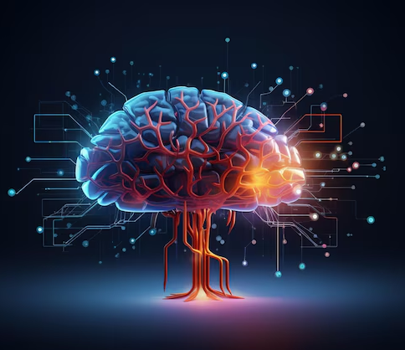
Типы решаемых задач
Третья — фундаментальные исследования психики. Использование ИИ для когнитивного моделирования: как работает внимание, память, принятие решений. А также интерфейсы "мозг-компьютер" — восстановление коммуникации для пациентов с нарушениями речи.
Преимущества ИИ в фундаментальных исследованиях психики
Моделирование когнитивных процессов: ИИ позволяет создавать вычислительные модели внимания, памяти и принятия решений, которые работают как формализованные гипотезы о работе мозга — это даёт возможность проверять теории в контролируемой среде.
Сравнение ИИ и мозга: Нейросетевые архитектуры служат эталоном для сравнения: анализируя, где поведение ИИ совпадает с человеческим, а где расходится, исследователи выдвигают новые гипотезы о механизмах мышления.
Предсказательное моделирование: ИИ позволяет не просто описывать когнитивные феномены, но и предсказывать их динамику в зависимости от изменяющихся условий (нагрузка, стресс, возрастные изменения).

Slide 11

Особенности и ограничения
Смена парадигмы Раньше психология строилась на объяснении феноменов. Сейчас, с приходом ИИ, мы видим сдвиг к предсказанию. Модель может предсказать суицидальный риск точнее, чем клиницист, но объяснить, почему она так решила, зачастую не может. Это проблема "черного ящика".
Ограничения данных Большинство обучающих выборок собраны в США и Европе. Это создает культурный и языковой смещения. Модель, обученная на англоязычных данных, может некорректно интерпретировать проявления тревоги или депрессии в других культурах.
Этические риски Вопросы конфиденциальности, информированного согласия, ответственности за диагностические ошибки. В психологии цена ошибки особенно высока.
Вывод: ИИ расширяет возможности психолога, но не снимает с него ответственности. Дальнейшее развитие — в сторону объяснимых и этичных моделей.

Slide 12
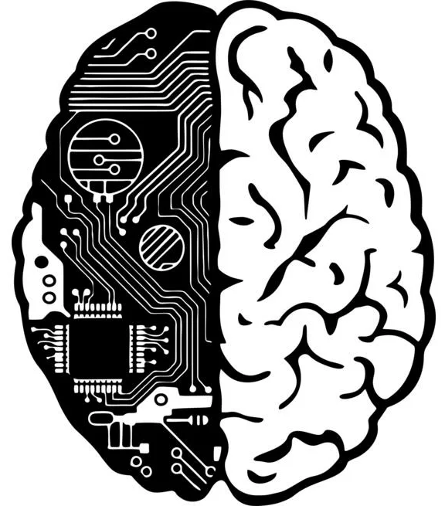
Выводы
Искусственный интеллект охватывает все ключевые области психологии — от диагностики до моделирования сознания. Мы рассмотрели три поколения архитектур: свёрточные и рекуррентные сети, трансформеры и когнитивные архитектуры. Каждая решает свой класс задач. CNN и LSTM эффективны для анализа ЭЭГ и нейровизуализации, трансформеры показывают точность скрининга депрессии, сопоставимую с клинической оценкой, а когнитивные архитектуры работают в фундаментальных исследованиях.
По типам модели делятся на диагностические (классифицируют состояние), генеративные (создают эмпатичный отклик), мультимодальные (объединяют речь, мимику и физиологию) и когнитивные (моделируют психику как целостную систему). Конкретные примеры — Woebot, Wysa, Limbic — показывают: это не лабораторные эксперименты, а работающие инструменты, прошедшие клиническую валидацию и применяющиеся в реальной практике.
Преимущества ИИ — объективность, масштабируемость, доступность 24/7 и снижение барьера стеснения — делают его незаменимым инструментом первичной помощи, особенно при дефиците кадров.
Однако есть серьёзные ограничения: симуляция эмпатии, необъяснимость решений, риск предвзятости и отсутствие правовой ответственности. Когнитивные архитектуры пока остаются в сфере фундаментальных исследований.
ИИ не заменяет психолога, но становится его мощным помощником. Будущее — за объяснимыми, этичными и клинически валидированными моделями, где ответственность всегда остаётся за человеком.

Slide 13
Список литературы
Kolonin A., Kryukov V. Computational Concept of the Psyche: Towards a Formal Model of Human Consciousness and Behavior // arXiv preprint. — 2025. — № 2509.07009.
Вем Е. Психолог и искусственный интеллект: Будущее профессии и новые возможности. — М.: Litres, 2025. — 320 с.
Томский государственный университет. Отчёт по исследованию эффективности психологических чат‑ботов. — Томск: Изд‑во ТГУ, 2025.

Slide 14
Санкт-Петербург, Петергоф, Университетский пр., д. 35, ф-т Прикладной математики – Процессов управления
автор: Арина Сазанкова

